Slide 1
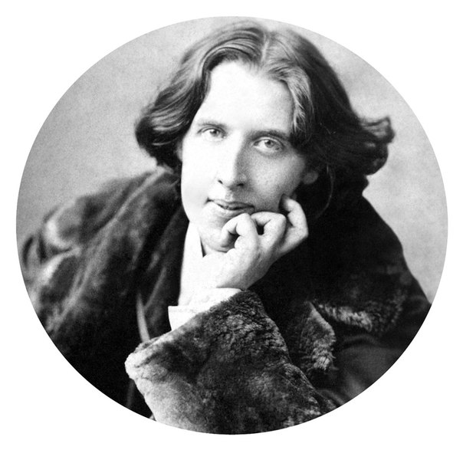
Оскар Уайльд
Бажаєте знати у чому полягає найбільша драма мого життя? – Вона у тому, що свій геній я вклав у моє життя, і тільки талант – у мої твори
Оскар Уайльд

Slide 2
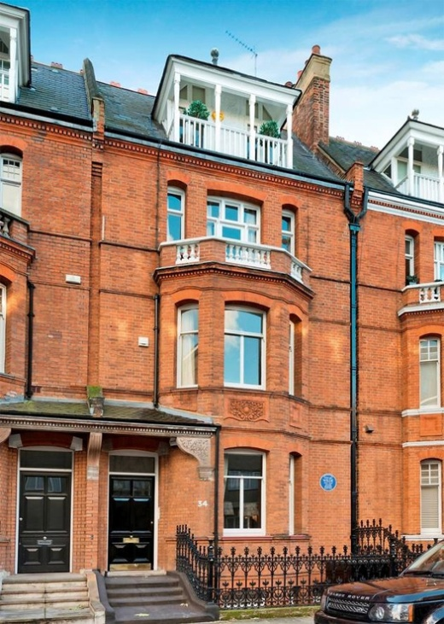
Будь собою – інші ролі вже зайняті
При народженні: Оскар Фінґал О'Флагерті Вілс Уайльд
Дата народження:16 жовтня 1854
Місце народження: Дублін, Ірландія
Національність:і рландець
Мова творів: англійська
Рід діяльності: прозаїк, есеїст, драматург,поет
Напрямок: естетизм
Жанр:оповідання, роман, повість

Slide 3
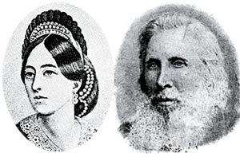
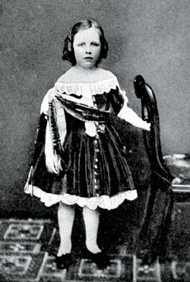
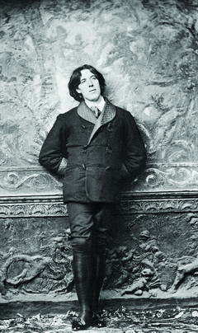
Досвідом люди називають свої помилки
Народжений в інтелігентній ірландській родині (батько — відомий лікар, мати — письменниця). Уайльд змалку прагнув до вишуканого стилю в усьому. «Добре зав'язана краватка — перший у житті серйозний крок», — це тільки один із численних його афоризмів, що завжди мали іронічний підтекст. Закінчивши у 1878 році Мадлен-коледж, Оскар Уайльд віддається творчості.

Slide 4
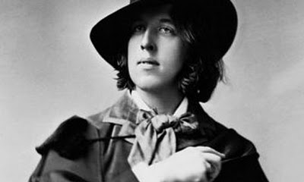
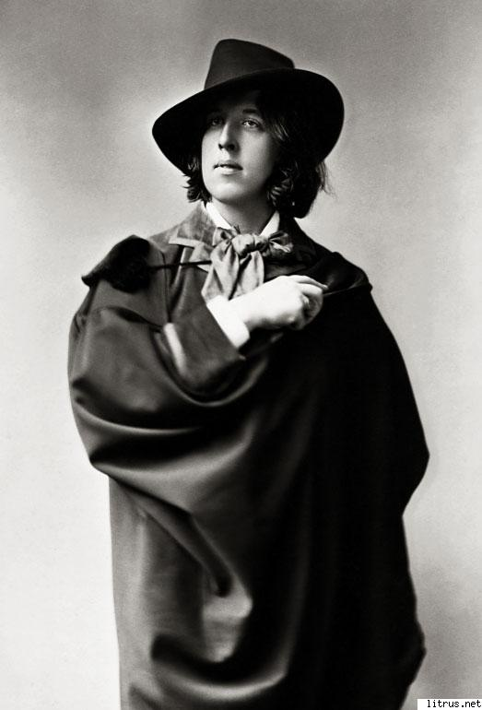
Ще підлітком Оскар мав власний погляд на все, що його оточувало, мужньо демонстрував свою позицію, навіть якщо вона суперечила загально­визнаній. Навчаючись у дублінському коледжі, дванадцятирічний хлопчик зневажливо ставився до улюбленої гри ровесників — футболу. У святкові дні носив високий циліндр на своїх дівочих кучерях, що також викликало непорозуміння з однокласниками.

Slide 5
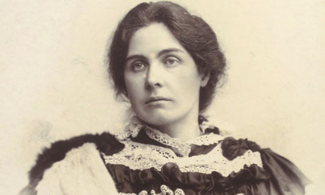
Любов повинна прощати всі гріхи, тільки не гріх проти любові
Одружився Уайльд з красивою донькою дублінського адвоката — Констанцією Ллойд від якої мав двох синів. Будиночок на Тайт-стріт, де мешкало подружжя, було обставлено з великим смаком .Улюбленим заняттям Уайльда було показувати своїм гостям дружину, щомісяця вбрану в інший костюм.

Slide 6
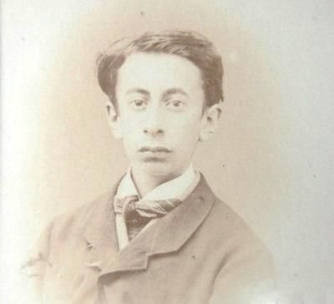
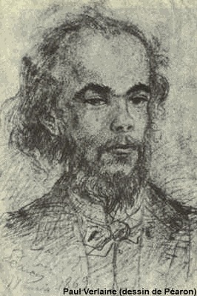
Єдиний спосіб позбавитися від спокуси - це піддатися їй
Оскар Уайльд любив поезію Верлена, але, побачивши самого поета, відмовився від знайомства з ним, бо зовнішність Верлена не сподобалася йому.

Slide 7
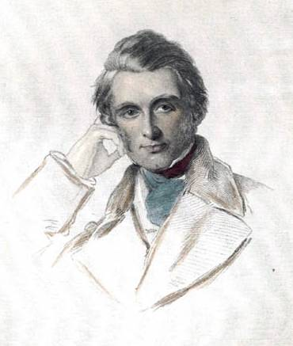
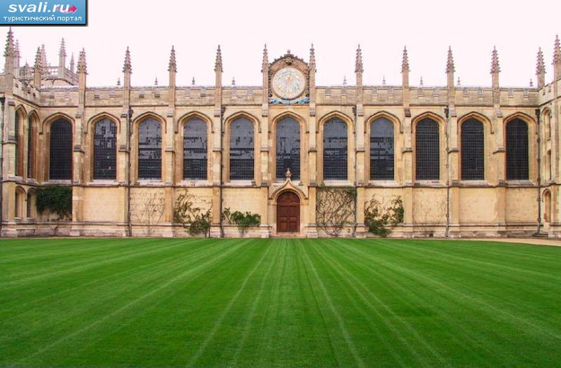
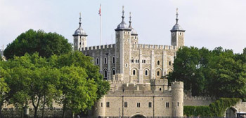
Блискуче знання античного світу відкрило юнакові двері до аристократичного Оксфорду. Лекції з мистецтва тут читав філософ Джон Рескін, який натхненно розповідав про красу — й ту, що існує в природі, й ту, що створена людськими руками. Джон Рескін мав великий вплив на Оскара Уайльда, однак він пішов своїм шляхом.

Slide 8
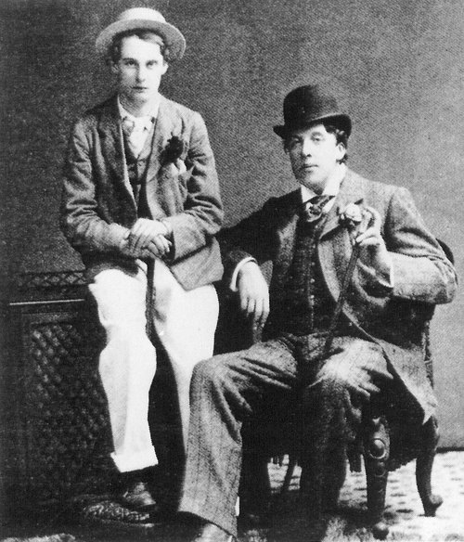
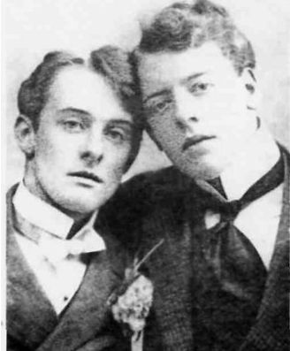
Правда рідко буває чистою й ніколи не буває простою
Тридцятишестилітній Уайльд подружився із Альфредом Дугласом. Проти їхньої дружби виступив батько Альфреда, звинувативши Уайльда в моральних збоченнях. Саме це звинувачення було пред'явлено письменникові англійським судом, що відбувся у 1895 році. 19 травня 1897 року Уайльд вийшов на волю.

Slide 9
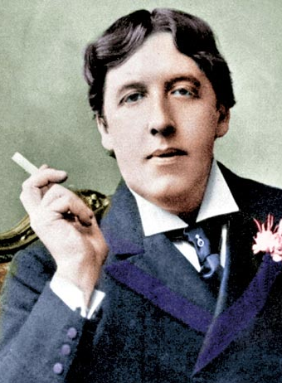
Оскар Уайльд – один з найцікавіших представників європейської літератури кінця XIX в. Творчість його зазнало впливу від найсильнішого декадансу але багато в чому виходило за його рамки. Уайльд виріс і одержав виховання в інтелігентній ірландській сім’ї: його батько, лікар-окуліст, захоплювався збиранням старовини, був автором книг про ірландський фольклор, мати – поетесу – добре знали в аристократичному середовищі
Творчість

Slide 10
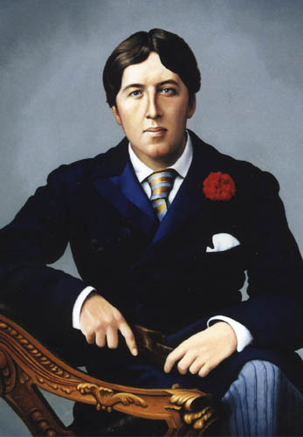
Уайльд рішуче відкидав утилітарне розуміння мистецтва: «Картина не має іншого змісту, крім власної краси». У його поданні мистецтво не тільки самокоштовне, але й первинно стосовно життя. Декларації Уайльда зближають, його із прихильниками «мистецтва для мистецтва». Однак творчість самого Уайльда, дійсно далеке прозаїзму повсякденності й виконане краси форми, не позбавленоі значні життєві змісти

Slide 11
У прозі Уайльда своєрідно сполучаються три літературних жанри: лірична з елементами дидактики казка, гостросюжетна, пронизаною іронією новела й «інтелектуальний» роман.
Драматургія Уайльда розвивалася по двох напрямках. В «Герцогині Падуанской», «Саломеї», «флорентійської трагедії» він намагався відродити поетичну драму більших страстей: любов у них неотторжима від смерті. Тут Уайльд близький до декадансу кінця XIX в. Інший характер мають його світські комедії, повні дотепних парадоксів і епіграм: «Віяло леді Уиндермир» (1892), «Жінка, не варта уваги» (1893), «Як важливо бути серйозним» (пост. 1895, опубл. 1892), «Ідеальний чоловік». В останній найбільш сильні соціально-критичні мотиви

Slide 12
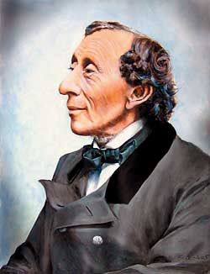
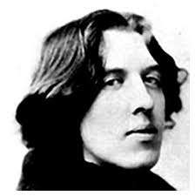
Казки твору Уайльда, у значній мірі створені під впливом Ханса Кристиана Андерсена, що показав йому, як можна використовувати сюжети й прийоми стародавніх казок для вираження цілком сучасних думок
У казках Уайльда втілилися й ідеї Рескина. Учачись в Оксфорді, Уайльд прослухав його лекції про італійське мистецтво XIII-XIV ст.

Slide 13
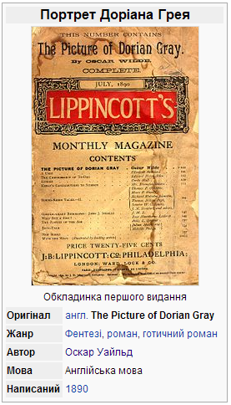
«Портрет Доріана Грея» ( The Picture of Dorian Gray) — єдиний роман Оскара Уайльда, найвідоміший та найпопулярніший його твір. Вперше виданий 20 червня 1890 року. Друга редакція, у якій автор дещо доповнив та змінив твір, дописав нові розділи, вийшла у квітні 1891 року.

Slide 14
Роман розповідає про молодого чоловіка на ім'я Доріан Грей, портрет якого малював художник Безіл Холвард. Безіл був дуже вражений фізичною красою Доріана і невдовзі закохався у нього, вважаючи, що Доріанова краса породжує нові тенденції у його творчості. Розмовляючи у Безіловому саду, Доріан зустрічає лорда Генрі Воттона, Безілового друга, який незабаром захопив юнака своїми світоглядними ідеями. Підтримуючи одну з нових ідей гедонізму, лорд Генрі вважає, що єдиною річчю у світі, задля якої варто жити, є краса. Усвідомлюючи, що одного дня його краса зблідне, Доріан бажає прикувати свою душу до картини, бажає, щоб картина, намальована Безілом, старіла, а він залишався молодим завжди. Бажання Доріана здійснюється, що врешті приводить його до аморального життя. На картині відображалися всі вчинки Доріана, як би вони мали відбитися на його душі і тілі.

Slide 15
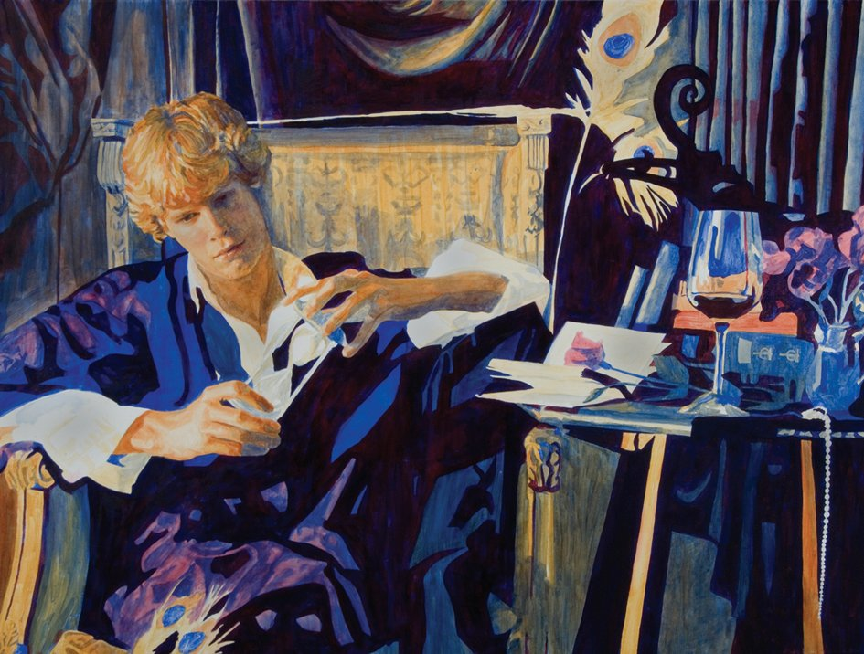
Ілюстрації

Slide 16
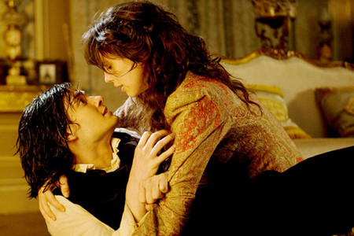

Slide 17
